Slide 1

Муниципальное бюджетное образовательное учреждение детский сад
№ 5 «Родничок» комбинированного вида с. Сарыг-Сеп Каа-Хемского района Республики Тыва
Дистанционное обучение
1II неделя (с 20 по 26 мая 2024г)
средняя группа
длительность занятия 20 минут
Физическая культура
Подготовил:
руководитель по физическому воспитанию
Серен Рада Ооржаковна

Slide 2
Уважаемые родители!
Во время деятельности с ребёнком сделайте, пожалуйста, фотографии.
Отправить фотографии можно в группу или лично вашему воспитателю.

Slide 3
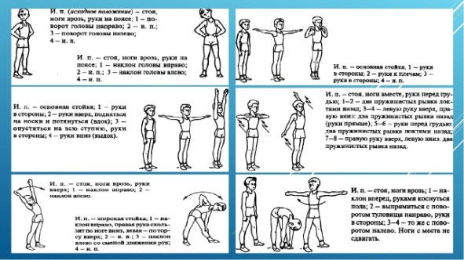
И.п. – стоя, ноги вместе, руки перед грудью.
два пружинистых рывка локтями назад.
левую руку вверх, правую вниз, два пружинистых рывка назад руки прямые. То же самое с правой рукой.
И.п. – стоя, ноги врозь.
– наклоны вперёд, руками коснуться пола.
– выпрямиться с поворотом туловища направо, руки в стороны.
– то же самое с поворотом налево. Ноги с места не сдвигать.

Slide 4
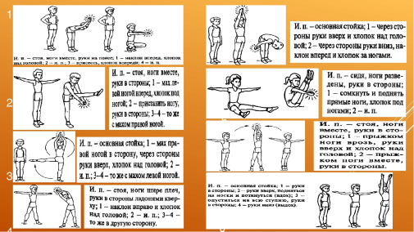
И.п. – стоя, ноги вместе, руки в стороны.
Прыжком ноги врозь, руки вверх и хлопок над головой
Прыжком ноги вместе, руки в стороны.
И.п. – стоя, ноги вместе, руки в стороны и к плечам. И.п.

Slide 5
И.п. – стоя, ноги вместе, руки поясе.
Наклоны головой вправо и влево
И.п. – стойка ноги вместе, руки прямые в стороны. Мах левой ногой вперёд, хлопок под ногой. То же самое с правой ногой.

Slide 6
Спасибо за внимание!

